Slide 1


UNIVERSIDAD AUTONOMA DEL ESTADO DE MEXICO
CENTRO UNIVERSITARIO UAEM ZUMPANGO
LICENCIATURA EN ADMINISTRACION
UNIDAD DE APRENDIZAJE:
ADMINISTRACIÓN DE LAS PYMES
TEMA:
LA EMPRESA Y SU ENTORNO
AUTOR:
M. EN PSIC. EDU CESAR SORIANO ALVARADO
Elaboración: OCTUBRE 2017

Slide 2
CONTENIDO
 | Presentación…………………………………… | 3
 | Objetivo General………………………………… | 4
 | Guión explicativo para el empleo del material. | 5
 | La Empresa y su Entorno …………………… | 6
 | Factor Económico..........................……………. | 9
 | Factor Político ………………………………….. | 16
 | Factor Social ……………………….……………. | 21
 | Factor Competitivo …………..………………. | 26
 | Conclusiones …………………………………… | 32

Slide 3
PRESENTACION
Considerando el numero tan grade de empresas en nuestro país, es conveniente conocer todos los elementos que las rodean. Este material visual proporciona las ayudas necesarias para que el alumno conozca la forma en que el entorno afecta el desarrollo de las empresas y la forma en que dicho conocimiento permite tomar decisiones para hacer frente a estos factores externos

Slide 4
OBJETIVO GENERAL
Dar a conocer a los usuarios de este material los aspectos que rodean a las empresas y la forma en que impactan en el funcionamiento de estas.

Slide 5
GUIÓN EXPLICATIVO PARA EL EMPLEO DEL MATERIAL
Administración de las Pymes es una Unidad de Aprendizaje obligatoria del programa educativo de la licenciatura en Administración cuya núcleo de formación es sustantivo, con modalidad presencial, para su presentación el alumno deberá contar con conocimientos de teoría básica de la Administración en general.
Este material se ha elaborado en base al propósito de dicha unidad de aprendizaje.

Slide 6
LA EMPRESA Y SU
ENTORNO

Slide 7
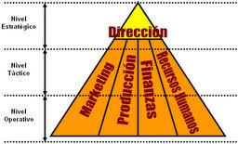

FACTORES INTERNOS
AREAS FUNCIONALES
FACTORES EXTERNOS

Slide 8
FACTORES EXTERNOS
Factor Económico
Factor Político
Factor Social
Factor Tecnológico

Slide 9

FACTOR ECONÓMICO
Se refiere a las condiciones económicas del país
Por ejemplo, aumento de precios, condiciones de crédito que puedan otorgar los bancos a los empresarios, inversión, etc. Sus elementos son:
Tasa de interés
Tasas de inflación
Patrones de consumo
Tipo de Cambio
Disponibilidad del crédito
Tendencia al desempleo

Slide 10

Tasa de Interés
Es el porcentaje que las instituciones bancarias, de acuerdo con las condiciones de mercado y las disposiciones del banco central, cobran por los diferentes tipos de servicios de crédito a los usuarios de los mismos

Slide 11
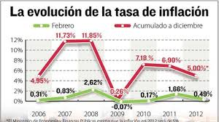
Tasa de Inflación
En economía, es el aumento generalizado y sostenido del precio de los bienes y servicios existentes en el mercado durante un período de tiempo, generalmente un año.

Slide 12
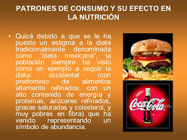
Patrones de Consumo
Se refiere al conjunto de productos que se consumen de manera ordinaria, según un promedio habitual de frecuencia estimado en por lo menos una vez al mes; o bien, que dichos productos puedan ser recordados por lo menos 24 horas después de consumirse

Slide 13
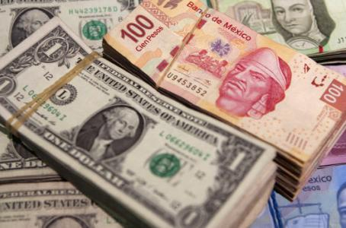
Tipo de Cambio
Relación de equivalencia entre dos monedas de diferentes países que sirve de referencia para las transacciones comerciales.
Es el precio de una moneda en términos de otra. Se expresa habitualmente en términos del número de unidades de la moneda nacional que hay que entregar a cambio de una unidad de moneda extranjera.

Slide 14

Disponibilidad del Crédito
Un crédito bancario es un voto de confianza que un cliente recibe al obtener dinero de una entidad financiera, ya sea pública o privada. Debido a que el cliente pruebe su solvencia (mediante ingresos y bienes).
Mediante el crédito el cliente obtiene disponibilidad de efectivo y el Banco los intereses por el uso del dinero

Slide 15
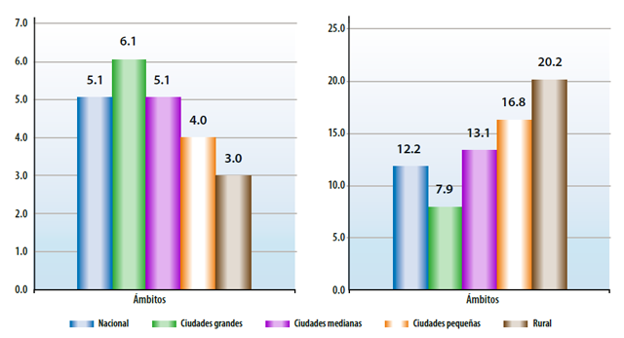
Tasa de Desempleo
La tasa de desempleo es una medida de la extensión del desempleo y se calcula como un porcentaje dividiendo el número de personas desempleadas por todas las personas que se encuentran en la fuerza laboral.
Durante los períodos de recesión, la economía experimenta generalmente una tasa de desempleo relativamente alta

Slide 16
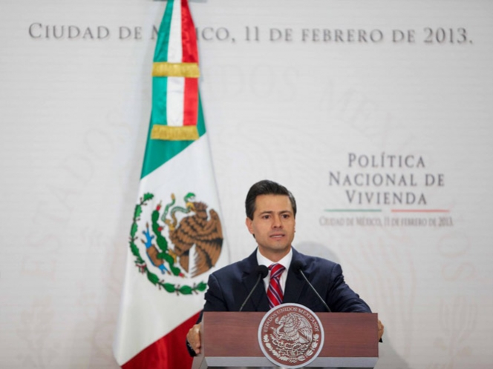
FACTOR POLÍTICO
El ambiente político impacta también en la economía, las decisiones políticas pueden beneficiar o no a la empresa.
Por ejemplo, si se aprueba una ley que aumente el impuesto a determinado artículo, bajarán las ventas de dicho producto. Incluye
Leyes de protección ambiental
Cambio de legislación
Cambios gubernamentales
Subsidios

Slide 17

Leyes de Protección ambiental
Consiste en el conjunto de medidas que se toman a nivel público y privado para cuidar nuestro hábitat natural, preservándolo del deterioro. Como limitar la tala de árboles, reducir el consumo de energía, de pesticidas, de combustibles, de basura, etc.
Son medidas, que en la práctica y ante la falta de conciencia de la población, deben imponerse por vía legal normas de protección.

Slide 18

Cambio de Legislación
Suele ser una iniciativa o un proyecto que busca lograr una mejora en algún sistema o una estructura.
Dicha reforma puede concretarse sobre algo físico y concreto (como una casa), o sobre una cuestión simbólica o abstracta (un modo de organización, etc.).

Slide 19
Inflación
En economía, es el aumento generalizado y sostenido del precio de los bienes y servicios existentes en el mercado durante un período de tiempo, generalmente un año.

Slide 20
Subsidios
Un subsidio es aquella ayuda o auxilio económico extraordinario que es concedido por algún organismo oficial a una persona o agrupación que demuestra que lo necesita para poder satisfacer sus necesidades básicas.

Slide 21
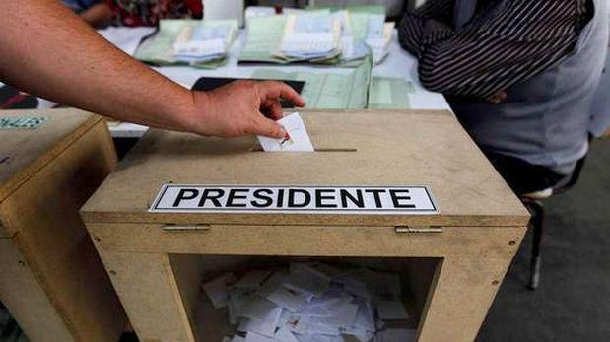
Elecciones
Las elecciones son un proceso de toma de decisiones en el que los electores eligen, con su voto, entre una pluralidad de candidatos a quienes ocuparán los cargos políticos en una democracia representativa.
Hay elecciones generales (las que se convocan para elegir a los miembros del poder legislativo, y en su caso al jefe de Estado.

Slide 22

FACTOR SOCIAL
Aquí entran aspectos como educación, ecología, empleo, salud, gustos, modas, etc.
Por ejemplo, estilos de vida “light”, impone ciertos hábitos de consumo que antes no existían, como el consumo de productos bajos en calorías.
Tasas de natalidad
Estilos de vida
Nivel educativo
Migración

Slide 23
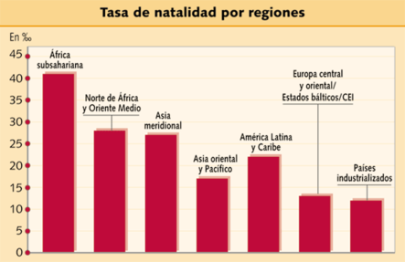
Tasa de Natalidad
La tasa de natalidad es la cantidad proporcional de nacimientos que tiene lugar en una comunidad en un lapso de tiempo determinado.
Se trata de una variable que permite medir la fecundidad, es decir, la culminación efectiva del proceso iniciado a raíz de la fertilidad o la abundancia de la reproducción de los seres humanos

Slide 24

Estilos de Vida
Son expresiones que se designan, al estilo, forma o manera en que se entiende la vida.
También se refiere a una identidad, una idiosincrasia o un carácter, particular o de grupo.

Slide 25

Nivel Educativo
Se refiere a la estructura que rigen la manera que se forman los nuevos integrantes de la sociedad en un país.
Un sistema educativo permite a las nuevas generaciones apropiarse de la cultura, el arte, el conocimiento, la tecnología, los valores y, de manera general las formas de ver el mundo y la vida de una determinada sociedad.

Slide 26
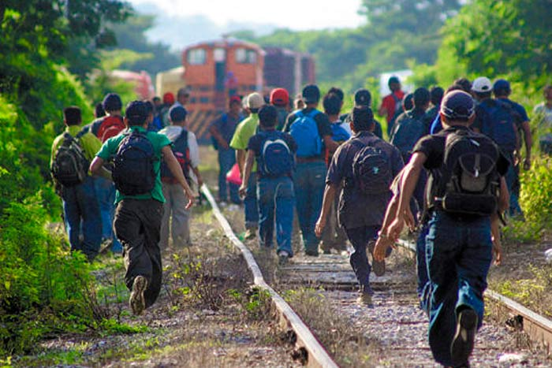
Migración
La migración es el desplazamiento de población que se produce desde un lugar de origen a otro destino y lleva consigo un cambio de la residencia habitual en el caso de las personas.
Las migraciones de seres humanos se estudian tanto por la demografía como por la geografía de la población

Slide 27

Delincuencia
La delincuencia es un problema que viven todas las personas día a día, y actualmente es el problema que más sucede en el país.
La incidencia delictiva se ha incrementado progresivamente desde el año 2001; principalmente los delitos de robo a transeúnte, secuestro y homicidio

Slide 28

FACTOR COMPETITIVO
El conocimiento de este factor permitirá ubicarse dentro del mercado, pues proporciona una idea de los precios, de las oportunidades de crecimiento, etc. Por ejemplo, ofrecer un extra que tus competidores no ofrecen
Por ejemplo, entregas a domicilio.
Se debe tomar en cuenta lo siguiente:
Crecimiento de la Industria
Cantidad de Empresas que puedan representar competencia
Competidores más importantes
Fortalezas y debilidades de tus competidores

Slide 29
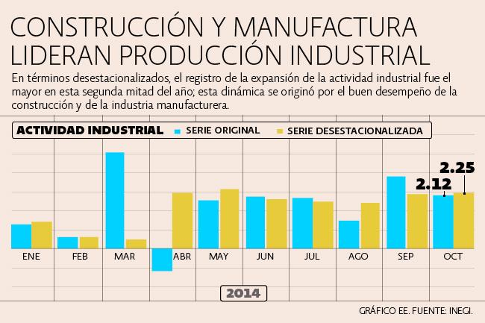
Crecimiento de la Industria
Se refiere a la estructura que rigen la manera que se forman los nuevos integrantes de la sociedad en un país.
Un sistema educativo permite a las nuevas generaciones apropiarse de la cultura, el arte, el conocimiento, la tecnología, los valores y, de manera general las formas de ver el mundo y la vida de una determinada sociedad.

Slide 30

Cantidad de Empresas que puedan representar competencia
El número de competidores en el área del mercado donde se piense establecer, en relación con el mercado potencial, le dará un indicador de la necesidad de una empresa del giro que usted quiere establecer en esa área. Por supuesto que, si las empresas existentes no están proporcionando servicios o productos adecuados, un nuevo competidor habrá de captar una parte sustancial del mercado.

Slide 31
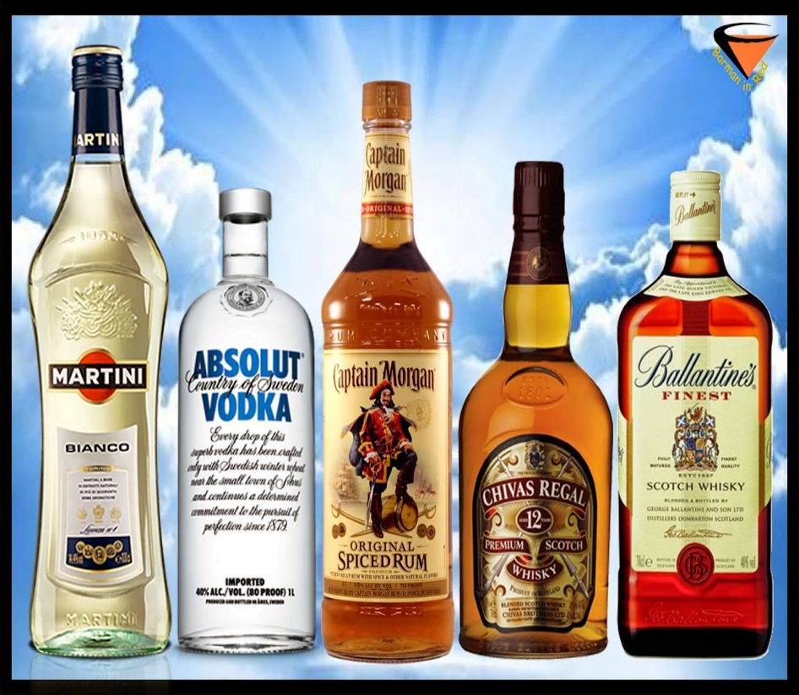
Competidores mas importantes
Son aquellos conjuntos de empresas que ofrecen productos iguales y comercializan empresas que compiten con la nuestra directamente (con los mismos productos). También son aquellos conjuntos de empresas que ofrecen productos iguales y comercializan los mismos que una determinada empresa.
También se considera competencia a las empresas los mismos que una determinada empresa.
Pero la competencia no se limita al caso de las que ofrecen productos que pueden sustituir a los nuestros

Slide 32
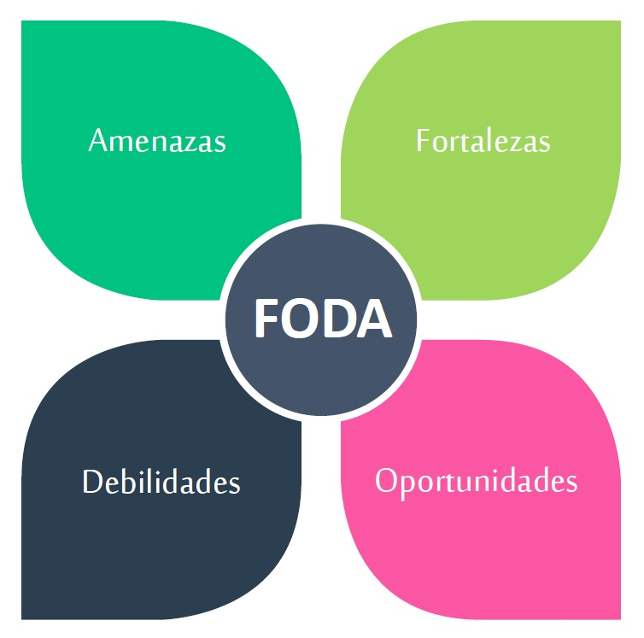
Fortalezas y Debilidades de tus competidores
El análisis de la competencia le permite identificar a sus competidores y evaluar sus respectivas fortalezas y debilidades. ... El análisis de la competencia es un proceso continuo. Siempre debe reunir información acerca de sus competidores.

Slide 33
CONCLUSIONES
Todas las empresas sin considerar su tamaño necesitan conocer los factores externos que les rodean para saber como hacerles frente de la mejor manera.
Tales factores impactan ineludiblemente en el funcionamiento de la organización. Debido a que no se pueden controlar por parte de los directivos, su análisis ayudará a buscar estrategias que mejor convengan de tal forma que no afecten considerablemente los resultados de la empresa

